Slide 1




Masterclass OPP en Nieuwkomers
Marieke Postma en Marlien de Koning
Notes:
Zicht op ontwikkeling op leerling- en groepsniveau vraagt om een praktische en efficiënte aanpak. In een nieuwkomersklas brengt dit extra uitdagingen met zich mee. ​ In deze sessie kijken we naar het Onderzoekskader en laten we goede voorbeelden zien, ook met oog op een soepele doorstroom naar het regulier onderwijs. Tot slot gaan met elkaar in gesprek over hoe we schoolteams kunnen faciliteren en helpen professionaliseren op het gebied van Zicht op ontwikkeling (OP2).

Slide 2

Welkom
Notes:
Wie zit nog op het werk?
Wie zit thuis?
Wie zit in de Noordelijke provincies?

Slide 3



LOWAN ondersteunt in opdracht van Ministerie OCW scholen die onderwijs bieden aan nieuwkomers zowel in:
Primair Onderwijs (PO) - LOWAN-PO
Voortgezet Onderwijs (VO) - LOWAN-VO
Samen zorgen we voor goed onderwijs aan nieuwkomersleerlingen.

Slide 4
Wat doet LOWAN?
Advies, ondersteuning en verbinding
Advies over:
Organisatie van onderwijs aan nieuwkomers
Wet- en regelgeving
Financiering
Onderwijspraktijk
Actieve netwerkaanpak:
Verbinding met scholen, besturen, gemeenten en koepelorganisaties
Studiedagen en projecten
Aanspreekpunt en kennismakelaar

Slide 5







Informatie en contact
Scholen PO & VO voor nieuwkomers
Financiële regelingen en wetgeving
Lesmateriaal, leerlijnen en toetsing
Kwaliteitszorg, inspectie, nascholing
LOWAN-netwerken en studiedagen
ALLES OP ÉÉN PLEK: WWW.LOWAN.NL

Slide 6
Vandaag
Over welke leerlingen spreken we?
Nieuwkomer in de reguliere groep
3 casusleerlingen (Nada/Oksana/Ayman) – hoe doen we dit met rekenen
Doelgericht werken met de LOWAN-leerlijnen
Versterken van de basisondersteuning
Wanneer wel een OPP voor een nieuwkomer + hoorrecht

Slide 7
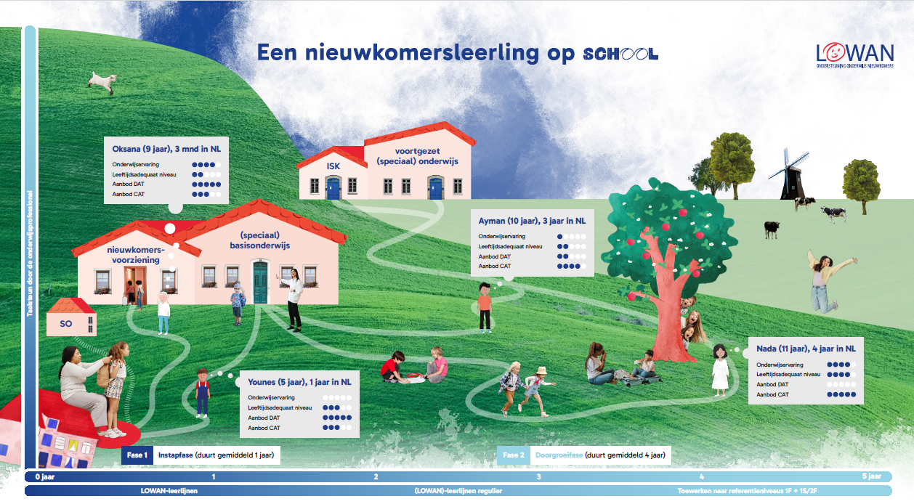
Notes:
Uitleg visual waarvoor het meerjarenmodel in 3 fasen uit ruimte voor nieuwe talenten is gebruikt. Taalsteun door de onderwijsprof, bouwt af, 5 jaar leren nieuwe taal, instap en doorgroeifase, LOWAN-leerlijnen, met leerlingen die hun eigen culturele achtergrond, kennis, vaardigheden meenemen opgedaan in de thuistaal.

Slide 8
Notes:
Dit is Oksana uit Oekraïne. Zij heeft daar onderwijs gevolgd. Oksana is 3 maanden in Nederland. Zij start op een nieuwkomersvoorziening.
Tijdens de instapfase leert zij door aanbod en interactie zowel de Dagelijkse Algemene Taal als Cognitieve Academische Taal. De leerkrachten maken gebruik van alles wat Oksana al weet. Naast taalsteun zorgen zij voor een cultureel en traumasensitief onderwijsaanbod.
Oksana kan met rekenen meedoen op leeftijdsadequaat niveau en leert de daarbij horende Nederlandse rekentaalbegrippen.
De leerkrachten bieden Oksana tijdens het thema ‘weer’ dagelijkse taal aan. Én delen kennis over klimaatverandering, met behulp van cognitieve academische taal.
Zo mag Oksana spreken in het Oekraïens en vertalen naar haar thuistaal. En leert zij vanuit een samenhangend rijk taalaanbod niet alleen de dagelijkse taal ‘de regen’ en ‘nat’ maar ook de cognitieve academische taal ‘de atmosfeer’ en ‘het broeikaseffect’.
Vanuit de nieuwkomersvoorziening zal zij zo snel mogelijk doorstromen naar een basisschool. Taalsteun door de onderwijsprofessionals is blijvend nodig.

Slide 9
Notes:
Dit is vijfjarige Younes uit Syrië. Hij is 1 jaar in Nederland en start, door vele verhuizingen, op zijn vijfde voor het eerst op een school. De basisschool.
Net zoals alle andere kleuters is hij volop bezig met het leren van taal in een rijke speelleeromgeving. Op school maakt hij voor het eerst kennis met de Nederlandse taal. Ook Younes krijgt naast de dagelijkse taal direct cognitieve academische taal aangeboden.
Met behulp van de LOWAN-ontwikkellijnen worden accenten gelegd in het aanbod. Younes zal snel aansluiten bij zijn leeftijdsgenoten.
Zo mag Younes tijdens het spelen spreken in zijn thuistaal en leert hij tijdens het thema ‘ziek zijn’ niet alleen de dagelijkse taal ‘de dokter’ en ‘keelpijn’ maar ook de cognitieve academische taal ‘verdelen’ en ‘de grootste’.

Slide 10
Notes:
Ayman is 10 jaar en sinds 3 jaar in Nederland. Ayman is in het land van herkomst niet naar school geweest. Door verhuizingen tussen verschillende asielzoekerscentra is zijn onderwijs in Nederland vaak doorbroken. Hij zit in groep 7 op een reguliere basisschool.
Ayman begrijpt het Nederlands steeds beter. Tijdens zijn doorgroeifase wordt vooral taalsteun op de Cognitieve Academische Taal aangeboden en bijna niet meer op de Dagelijkse Algemene Taal.
De basisvaardigheden zijn in ontwikkeling. Met een passend onderwijsaanbod, met sprongen door de leerstof, zorgen de leerkrachten ervoor dat Ayman zo snel mogelijk op leeftijdsadequaat niveau kan aansluiten.
Zo leert Ayman met rekenen in de 3 jaar de leerstof van groep 2 tot en met 6. In korte tijd laat Ayman veel leerpotentie zien.

Slide 11
Notes:
Het is van groot belang om te zorgen voor kwalitatief goed onderwijs aan nieuwkomers. Dit vraagt om passend aanbod, onderwijsprofessionals met de benodigde kennis en vaardigheden en een doeltreffend schoolbeleid. We laten jullie nu een animatie zien over Oksana, Nada en Ayman die op dat moment alle drie even oud zijn en van de nieuwkomersvoorziening naar de groep 7 gaan op een reguliere basisschool.

Slide 12
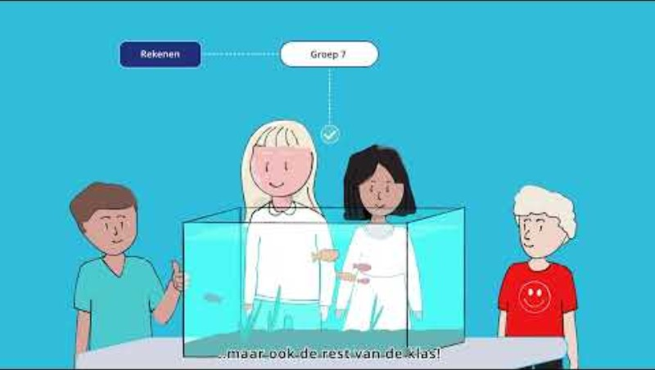

Slide 13
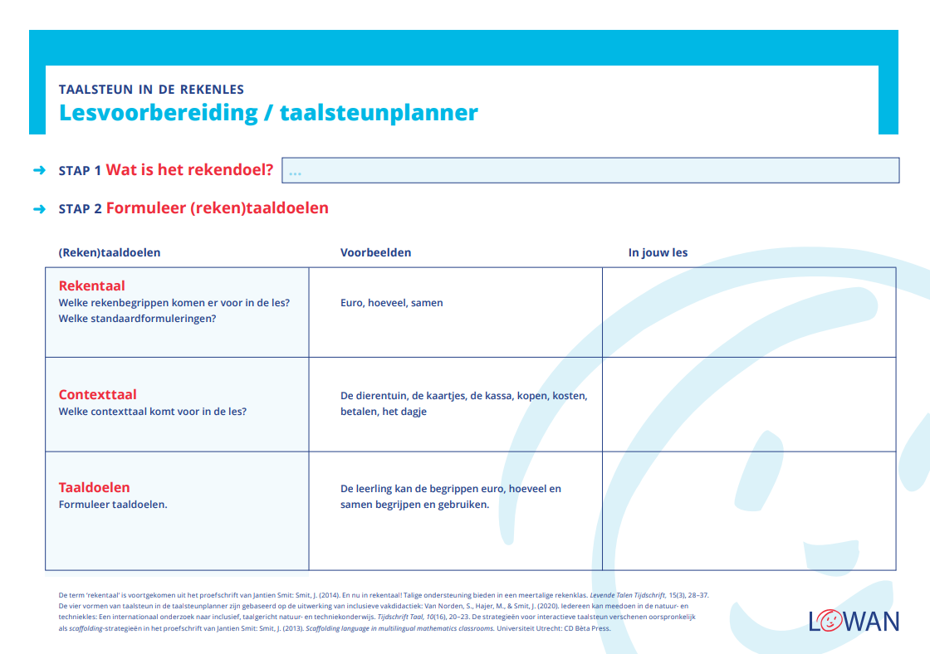
Notes:
Lesdoel dan ook taaldoel: toelichten adhv Nada, Oksana, voor alle leerlingen.

Slide 14

Uitgangspunten
Voor alle leerlingen, dus ook nieuwkomers
Basisvaardigheden
Hoge verwachtingen
Doelgericht werken en volgen
Referentieniveaus
Passende (streef-)doelen
Maar welke doelen?
Notes:
Maar welke doelen? Daarvoor nemen we jullie mee naar de LOWAN-leerlijnen.
Basisvaardigheden: taal, rekenen, burgerschap
Hoge verwachtingen: zorgt voor onderwijskansen
Doelgericht werken en volgen
Voor nieuwkomers: werken aan passende (streef-)doelen

Slide 15
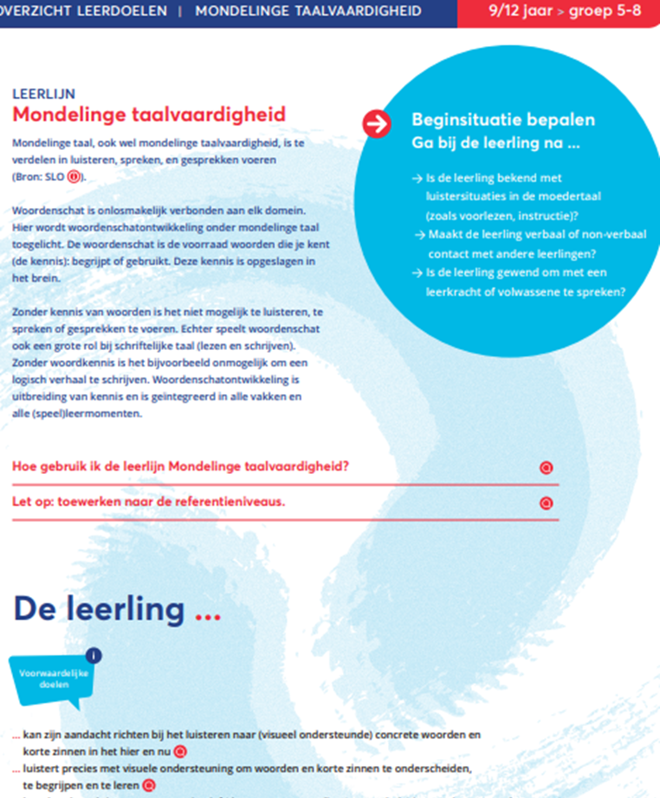
LOWAN-leerlijn
Per vakgebied/leerlijn/ontwikkellijn​
Leerlijn passend bij de leeftijd​
Cirkels met gerichte vragen​
Aanboddoelen​
Icoontjes voor meer informatie
Notes:
Let op Marlien niet voor eerstejaars.

Slide 16
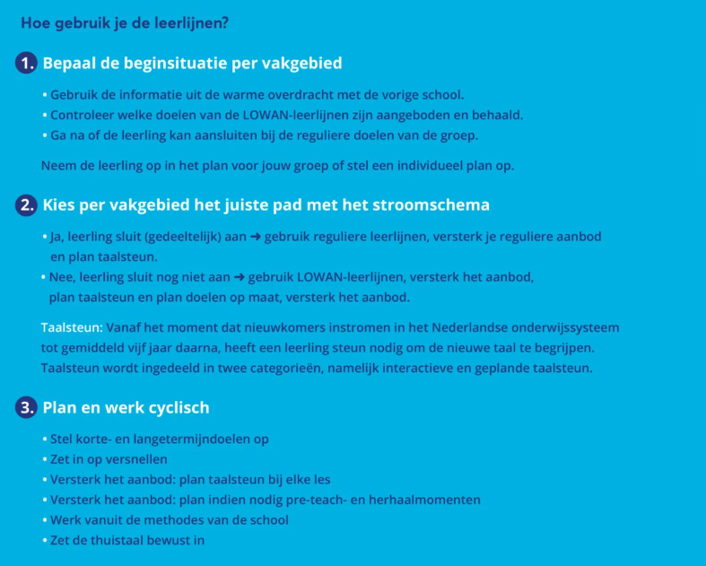
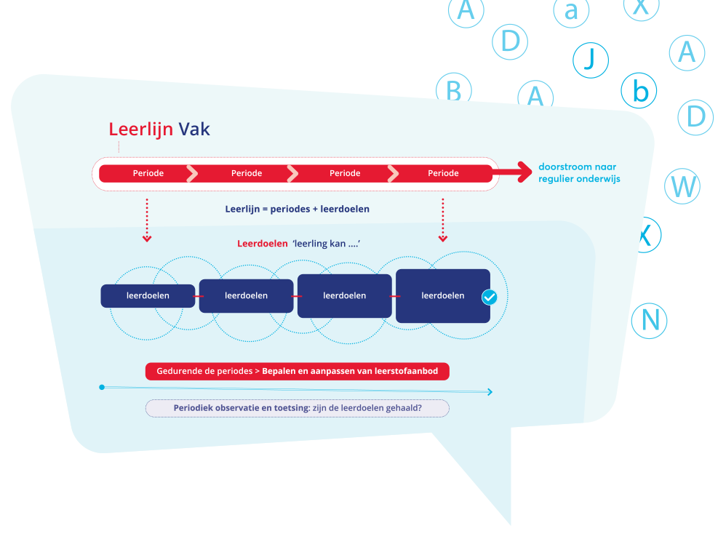
Notes:
Jullie zagen net de animatie. Deze hoort bij de LOWAN-leerlijnen voor nieuwkomers in de reguliere groep. Dit is een stroomschema die helpt bij het afstemmen van het onderwijs op het taalniveau en onderwijsbehoeften van de leerling. Hier zie je de 3 punten die daarin zijn opgenomen. Je bepaalt de beginsituatie per vakgebied. Je gaat na of de leerling met desbetreffend vakgebied kan aansluiten bij het regulier aanbod. Of dat er een plan nodig is. Maar altijd is er dus taalsteun nodig. En dan vooral op de Cognitieve Academische Taal de CAT ook wel schooltaal genoemd. De taal die nodig is om de vakken te kunnen volgen.

Slide 17
Versterken van de basisondersteuning

Slide 18
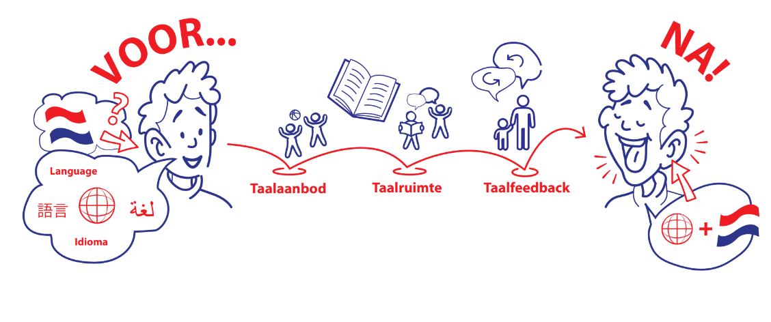
Taalleermechanisme
Notes:
Wat belangrijk is om een nieuwe taal te leren is de oefengelegenheid die het kind krijgt. Dat zal het tempo en het niveau waar in de leerling de nieuwe taal gaat leren bepalen. Elk moment is een taalleermoment.
De DRIE TAALGROEIMIDDELEN die bij eerste taal van invloed zijn, gelden ook voor de nieuwe taal
Als we kijken naar natuurlijke taalverwerving kunnen we de factoren voor een succesvolle taalverwerving afleiden. Kinderen leren taal in taalontwikkelende interactie tijdens gesprekken met anderen. De drie belangrijkste taalgroeimiddelen zijn (Verhallen & Walst, 2001):
Taalaanbod: het taalaanbod moet goed afgestemd zijn op het niveau van het kind. Kinderen leren het meest als het taalaanbod aansluit bij hun belevingswereld. Het taalaanbod moet betekenisvol en begrijpelijk zijn en nét boven hun niveau, zodat het kind steeds een stapje verder komt op het gebied van taal.
Productiegelegenheid of taalruimte: kinderen moeten voldoende kans krijgen om zelf taal te gebruiken en om hun ideeën over taal te toetsen. Kinderen maken bijvoorbeeld vaak nieuwe woorden, zoals ‘spiegelpapier’ (aluminiumfolie) of ‘geverjaardagd’ (voorbeelden uit Gillis & Schaerlaekens, 2000). Ze bedenken deze woorden zelf op basis van het taalaanbod en hun hypotheses over taal. 19 Dennis: “Ja, die olifant heeft zo’n hele lange, eh... dinges”. Lisa: “De magneet heeft die spijker aangetrekt” Juf Corrie vertelt hoe kleppen open- en dichtgaan, nadat ze een aantal vragende blikken zag bij de inleiding op de tekst over ‘sluizen’. Dit zijn allemaal situaties waarin je via taalontwikkelende interactie de taalvaardigheid van leerlingen op een hoger plan kunt brengen.
Feedback: kinderen moeten aanwijzingen krijgen over de juistheid van hun uitingen. Op basis daarvan kunnen ze hun ideeën bijstellen of handhaven. Feedback kan bestaan uit bevestiging, correctie, herhaling of uitbreiding. Zolang deze drie voorwaarden van aangepast taalaanbod (begrijpelijk en net boven niveau), ruimte tot productie (eigen inbreng in het gesprek) en feedback (bijstelling en/of uitbreiding) vervuld zijn, zal het kind de taal ontwikkelen. Buiten én binnen de klas.
Het vliegwiel uitleggen.
Publicatie: bredevisiedefdef (petersnijders.info)

Slide 19
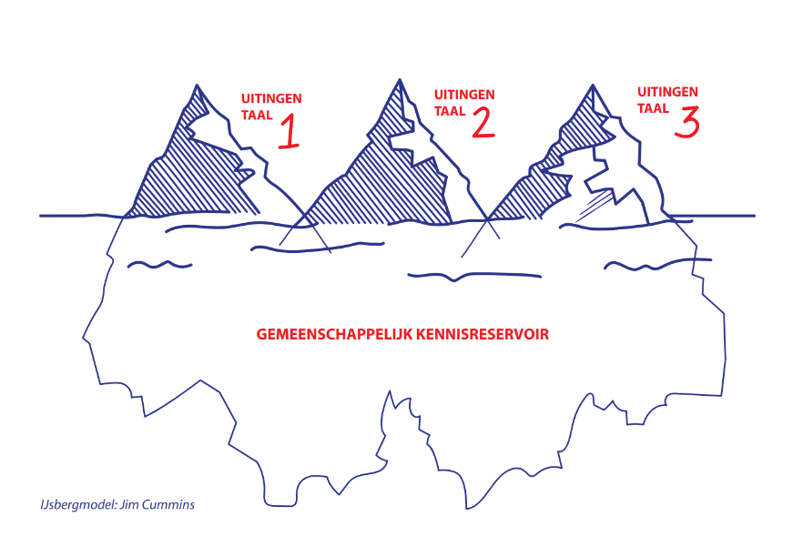
Meertalige taalsteun
Gebruikmaken thuistalen
Vertaalapps
Taalmaatje
Ouders

Slide 20
Pre-teaching
Nieuwe concepten
Sleutelwoorden van een tekst uitleggen
Meegeven naar huis
Vertalen naar de thuistaal

Slide 21
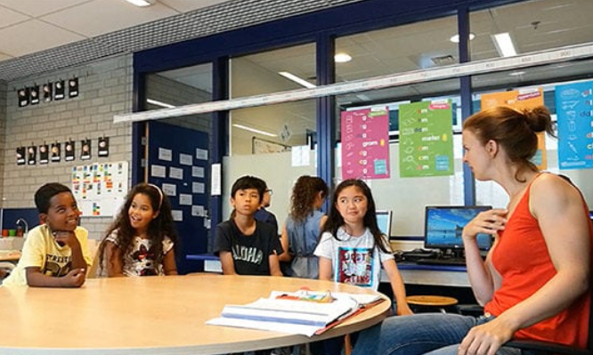
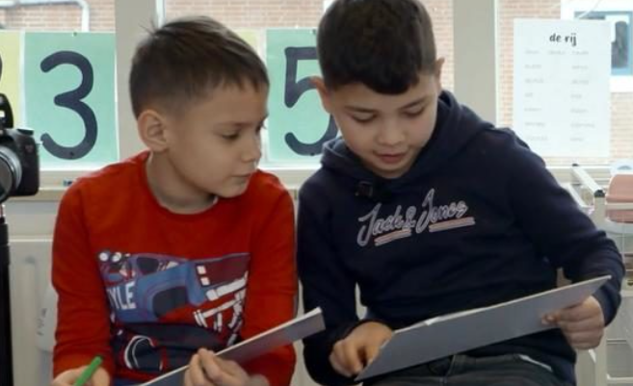
Interactie bevorderen
Taaldenkgesprekken - LOWAN
De taalrondes – LOWAN
Coöperatieve werkvormen
Notes:
Taaldenkgesprekken ontlokken door een prikkelende kwestie. Taalrondes tot gesprek komen door introductie beleving bij onderwerp. Coöperatieve werkvormen daaraan kunnen nieuwkomers ook meedoen. Interactie is nodig om taal te leren en te oefenen.

Slide 22
Versterken van het aanbod
Pre-teaching:
Taalsteun in alle vakken:
Geplande taalsteun
Interactie bevorderen
Interactieve taalsteun
Meertalige taalsteun
Taalsteun – LOWAN
Rekentaalkaarten + - x : - LOWAN
Notes:
Nog even op een rij waarmee het aanbod kan worden versterkt oftewel de basisondersteuning

Slide 23
Stagneert de leerling?

Slide 24
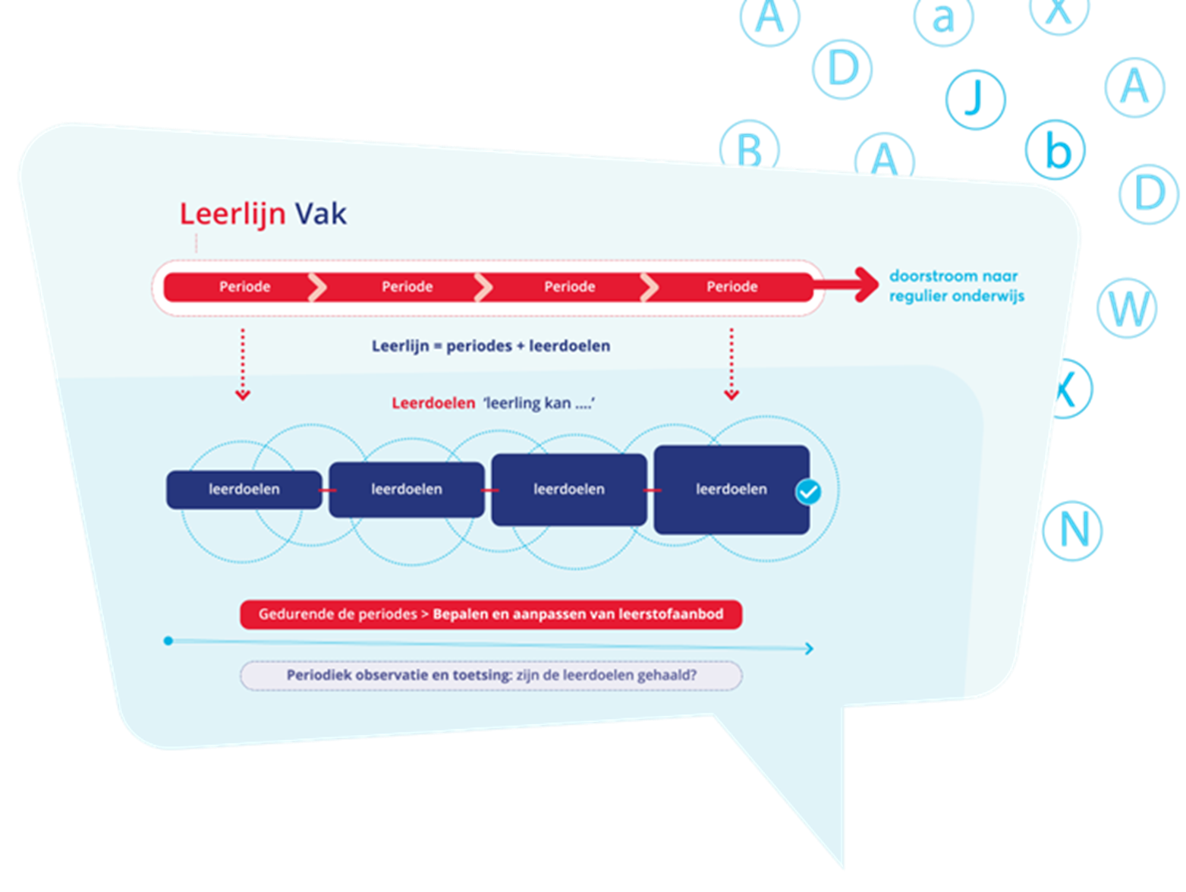
OPP?
Ontwikkelt zich niet naar verwachting
Interventies
Zorgroute opschalen
OPP
Notes:
Cyclisch werken met de leerlijnen, ontwikkelt de leerling zich naar verwachting, moeten er doelen worden herhaald, kunnen er nieuwe doelen worden gesteld. Of is er een interventie nodig, in of buiten de groep, moet de zorgroute opgeschaald worden en is er een OPP nodig omdat de ondersteuning niet meer onder de basisondersteuning valt. En als er al een plan ligt die eerst was bedoeld om de leerling zo snel en zo goed mogelijk op leeftijdsadequaat niveau te laten aansluiten dan ligt er al een goede basis om tot een OPP te komen.

Slide 25
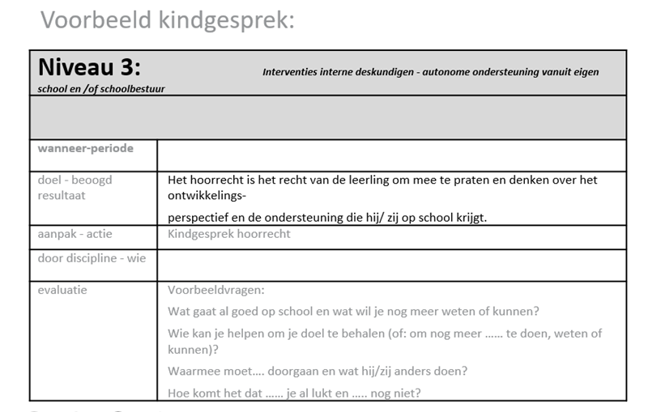
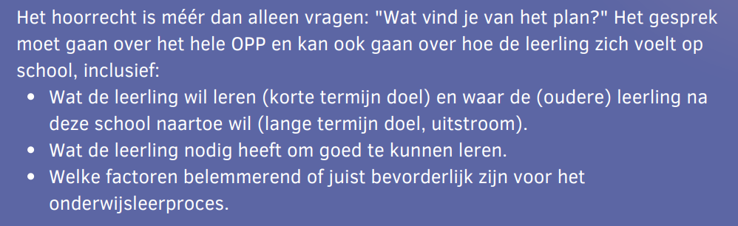
Tips hoorrecht nieuwkomers
Teken je gesprek
Inzetten van tolk
Hetzelfde gesprek ook met nieuwkomers:
(Steunpunt Passend Onderwijs, 2025)
Notes:
Als we denken aan de kennis en vaardigheden die nieuwkomers meenemen in soms alleen nog hun thuistaal en steeds meer in de Nederlandse taal dan kan hetzelfde gesprek plaatsvinden. Inzetten van tolken: global talk; app Ook bij nieuwkomers pas je hoorrecht toe op een manier die aansluit bij de leerling.

Slide 26
Samengevat

Slide 27
Zicht op Ontwikkeling, OP2
Beginsituatie:
informatie verzamelen kennis en vaardigheden
per leerling en per vakgebied verschillend
Verwachte ontwikkeling (doorstroomperspectief):
per leerling per vakgebied passende (streef)doelen
Systematisch verzamelen en vastleggen (cyclisch werken):
(toets)informatie
LVS
Ononderbroken ontwikkeling -> zo snel en zo goed mogelijk leeftijdsadequaat aansluiten

Slide 28
Alles op een rij
Nieuwkomers: wet op het primair onderwijs
Nieuwkomers: basisondersteuning
Gesprek school(bestuur), zorgteam en swv wanneer ‘extra ondersteuning’ nieuwkomers
In plan van de groep (pre-teaching, taalsteun)
Individueel plan
Wat doet de school als een leerling stagneert of ruim boven doelen scoort?
Extra ondersteuning? Een OPP?
Notes:
Wat doet de school als de leerling stagneert?
Hoe houd je daar zicht op vanuit bestuur?
Gesprek op school: telkens rekeninghoudend met actuele omstandigheden, maar dan uitzoemen naar: wat kun je over de schoolpopulatie niveau zeggen, hoe neem je volgens beslissingen op beleidsniveau, kwaliteit en zicht op ontwikkeling.
Aanleveren van data in het Midden en het Eind is complex (kunnen toetsen): stel je andere vragen. Prikkelen dit vraagt om een ander gesprek.
Uit richtvragen Zelfscan- bestuurder in gesprek
II Suggesties gesprek bestuurder/adviseur met de school of locatie II.
1 Krijgen leerlingen genoeg aangeboden?
• Hoe en welke prioriteiten leggen jullie binnen de leerstof?
• Wordt de leerstof van taal en rekenen aangeboden tot en met het niveau van groep 8?
• Welke leerlingen krijgen extra tijd om zich het aanbod eigen te maken?
• Hoe worden hiaten in de leerstof bij specifieke leerlingen structureel weggewerkt? Welke voorzieningen heeft de school hiervoor? Welke afspraken zijn hiervoor? (huiswerk, préteaching, meer oefentijd)
• Hoe bedienen jullie de meer-begaafde leerlingen?
II.2 Wordt er goed lesgegeven?
• Hebben jullie hoge ambities en verwachtingen van jullie leerlingen? Is er een gezamenlijk gedeeld beeld over wat jullie onder een goede les verstaan? Zijn er schoolbrede afspraken over hoe een les eruit moet zien?
• Op welke wijze wordt gewerkt aan de planning van het onderwijs en afstemming van de instructie? Doet iedereen dit op eenzelfde manier?
• Worden er beredeneerde keuzes gemaakt? Wat ligt daaraan ten grondslag? In welke mate kunnen/ durven jullie beredeneerde keuzes te maken uit de methodes?
• Hoe worden leraren ondersteund bij het ontwikkelen van de vaardigheden die hiervoor nodig zijn?
II.3 Voelen leerlingen zich veilig en uitgedaagd?
• Zijn er op schoolniveau afspraken gemaakt over een goede werksfeer?
• Welke gemeenschappelijke afspraken hebben jullie over een taal- en rekenrijke leeromgeving in de groepen? • Welke afspraken hebben jullie over regels met leerlingen? Hoe handhaven jullie de regels en afspraken? Zijn deze zichtbaar in de school? En in de lokalen? Zijn deze ook duidelijk voor ouders (schoolgids)? Hebben jullie een duidelijk veiligheidsbeleid? II.4 Wordt er gelet op de kwaliteit • Vinden er systematisch klassenbezoeken plaats? Krijgen leraren regelmatig feedback (leiding, collega’s)? • Op welke wijze worden lessen voorbereid? Is hierbij sprake van gezamenlijkheid? • Hoe analyseert het team de toetsen? Welke consequenties worden getrokken uit de resultaten? Hoe wordt dit gecommuniceerd met leerlingen en ouders? • Op welke wijze wordt een lerende cultuur gestimuleerd? Wat doet de leiding hierin? Wat werkt effectief en wat minder? • Met dit beeld in je achterhoofd: wat ziet de school dan als grootste puzzels om doelen te realiseren? • Wie zijn er bij het kwaliteitszorgproces betrokken en op welke wijze (team, leerlingen, ouders, bestuur)? Hoe effectief vindt dit proces plaats als voorwaarde om te kunnen ontwikkelen en borgen? • Is er een kwaliteitsbeleid vastgelegd? Is dit cyclisch (komen zaken dus regelmatig terug)? Wordt er regelmatig geëvalueerd op alle niveaus? • Welke thema’s ziet de school als prioriteit om aan te werken? • Zijn er op basis van dit gesprek en de scan nieuwe inzichten ontstaan? Welke

Slide 29
Vragen?

Slide 30


Heb je nog vragen?
Neem contact op met onze helpdesk
030 – 232 48 48
helpdesk@lowanpo.nl
mailto:helpdesk@lowanpo.nl

Slide 31
Wanneer is een OPP nodig?
‘Met de invoering van de Wet passend onderwijs zijn scholen verplicht om een ontwikkelingsperspectief (OPP) op te stellen voor alle leerlingen die extra ondersteuning nodig hebben. Dit geldt voor leerlingen van regulier basis- en voortgezet onderwijs die meer ondersteuning nodig hebben dan de basisondersteuning en voor alle leerlingen in (v)so en praktijkonderwijs. Een OPP is in essentie een nuttig en noodzakelijk middel om planmatig, sturend en doelgericht te werken bij de leerlingen die extra ondersteuning nodig hebben. De bedoeling is dat de school in samenwerking met de leerling en zijn ouders en vanuit hoge verwachtingen een passend aanbod biedt en evalueert.’
(www.steunpuntpassendonderwijs-povo.nl)

